Slide 2
Инициативное бюджетирование в России как явление международного значения
Сюжеты для информационной кампании
Иван Шульга
Руководитель Проекта по развитию инициативного бюджетирования в России
Всемирный банк
16 июля 2018 г.

Slide 3
СТРУКТУРА
Рост интереса к российскому партисипаторному (инициативному) бюджетированию в мире
Почему российский ПБ (ИБ) интересен международному сообществу?
Планы и предстоящие мероприятия

Slide 4
РОСТ ИНТЕРЕСА К РОССИЙСКОМУ ПАРТИСИПАТОРНОМУ (ИНИЦИАТИВНОМУ) БЮДЖЕТИРОВАНИЮ В МИРЕ

Slide 5
28 июня – публикация международного издания
«30 лет партисипаторного бюджетирования в мире. Надежда на демократию»
с разделом по России
Ссылка для скачивания:
https://www.oficina.org.pt/hopefordemocracy.html

Slide 6
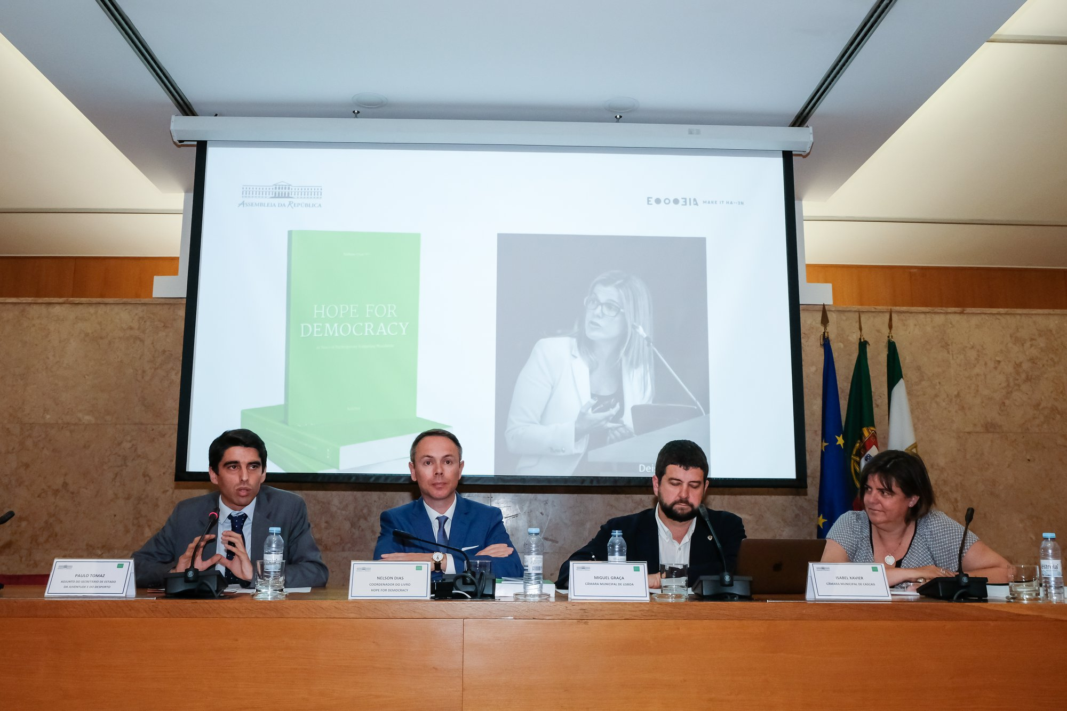
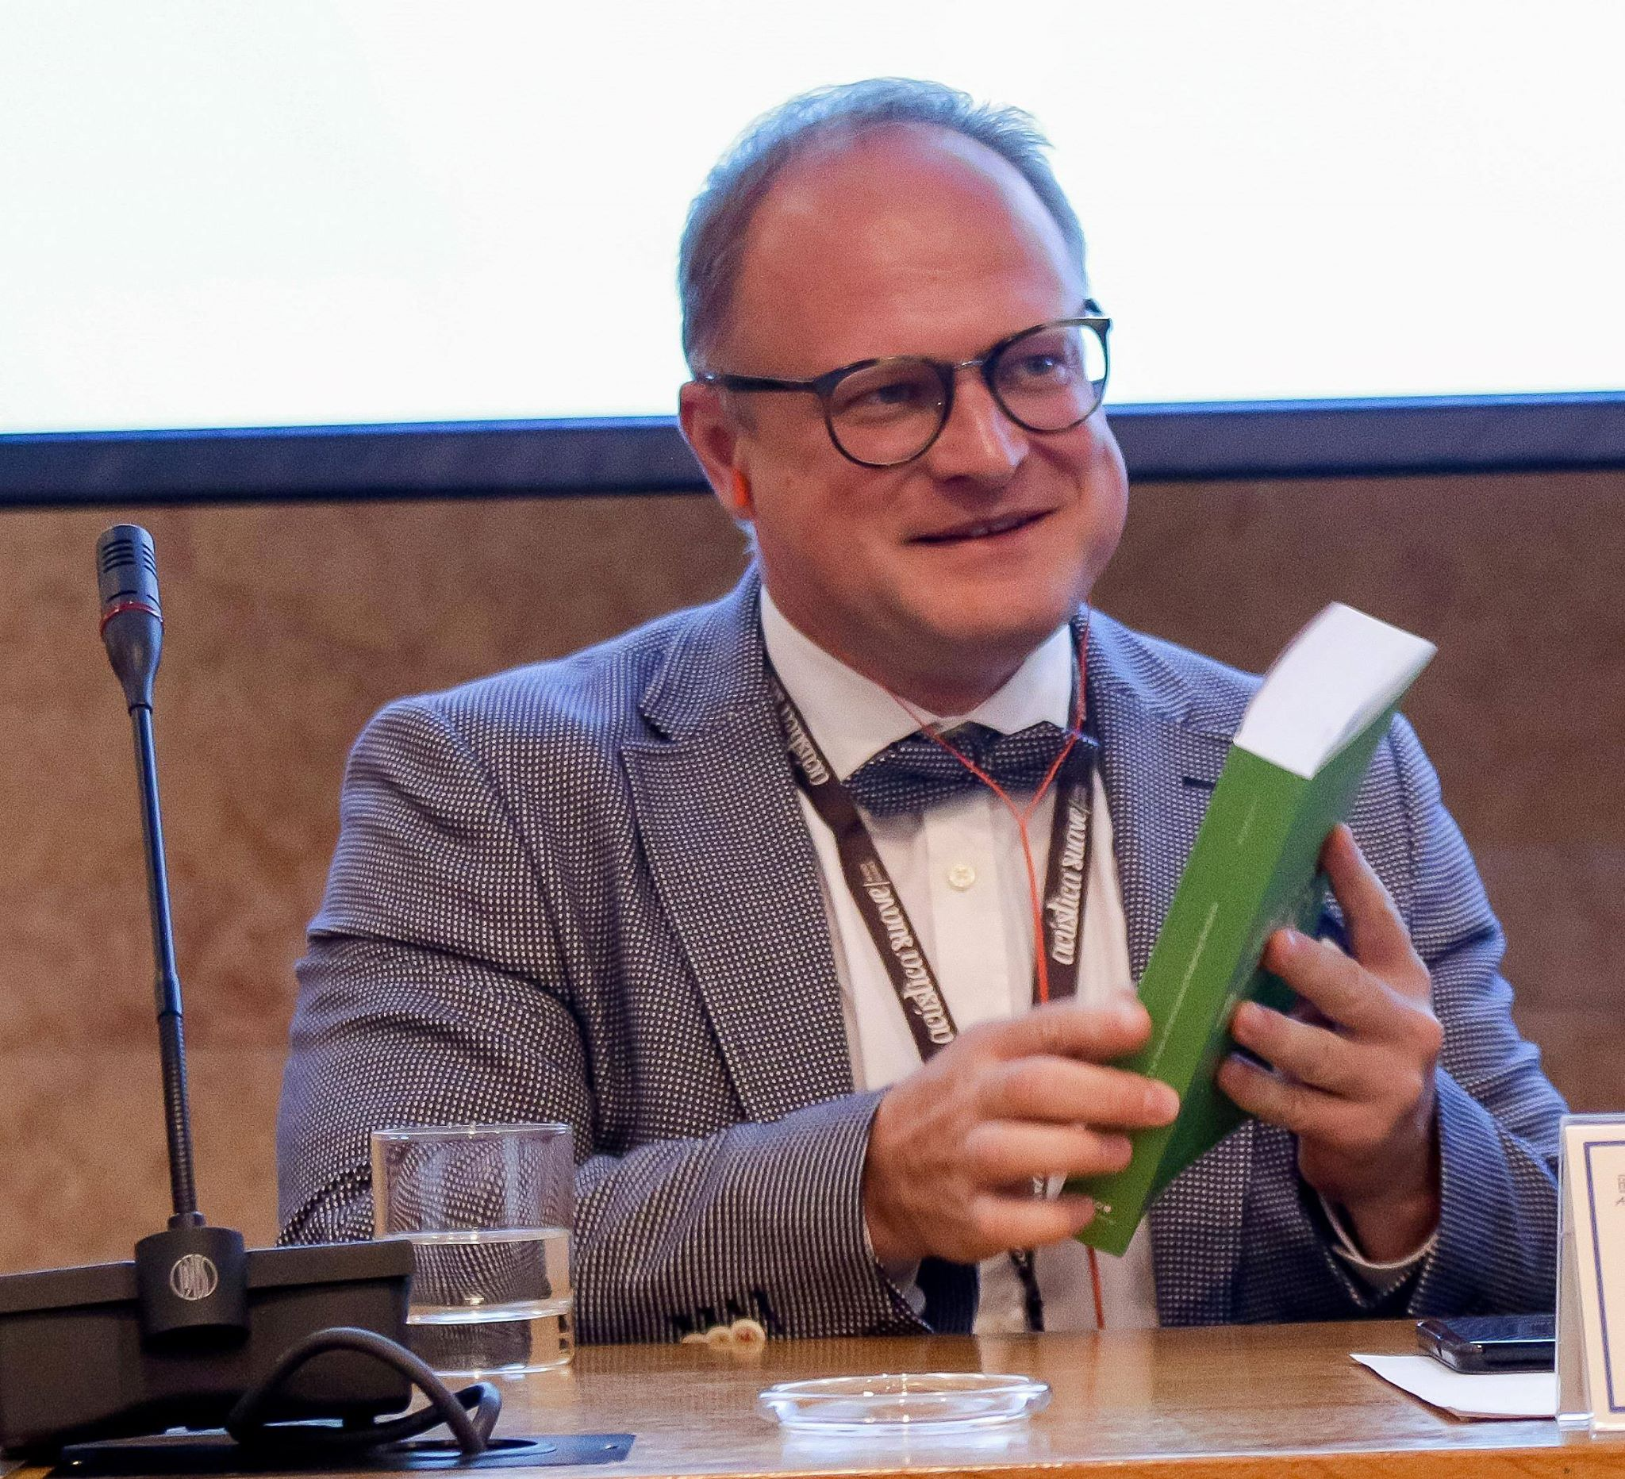
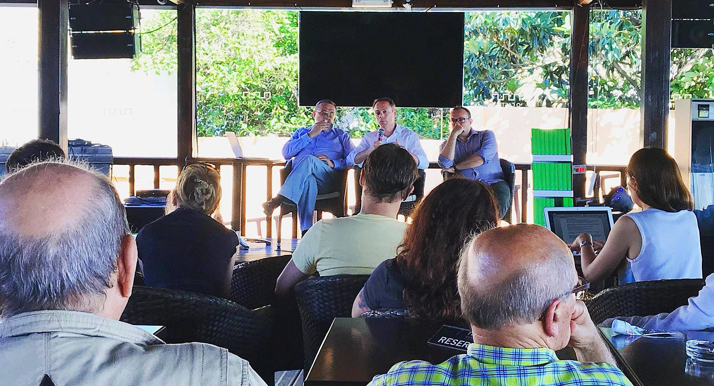
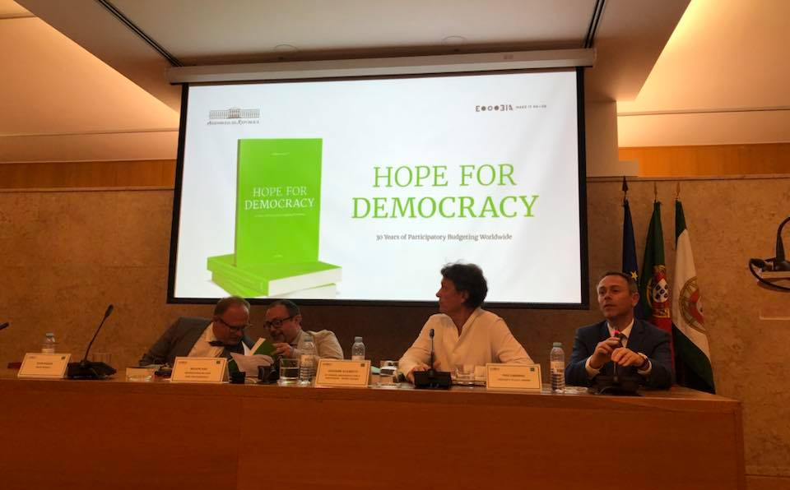
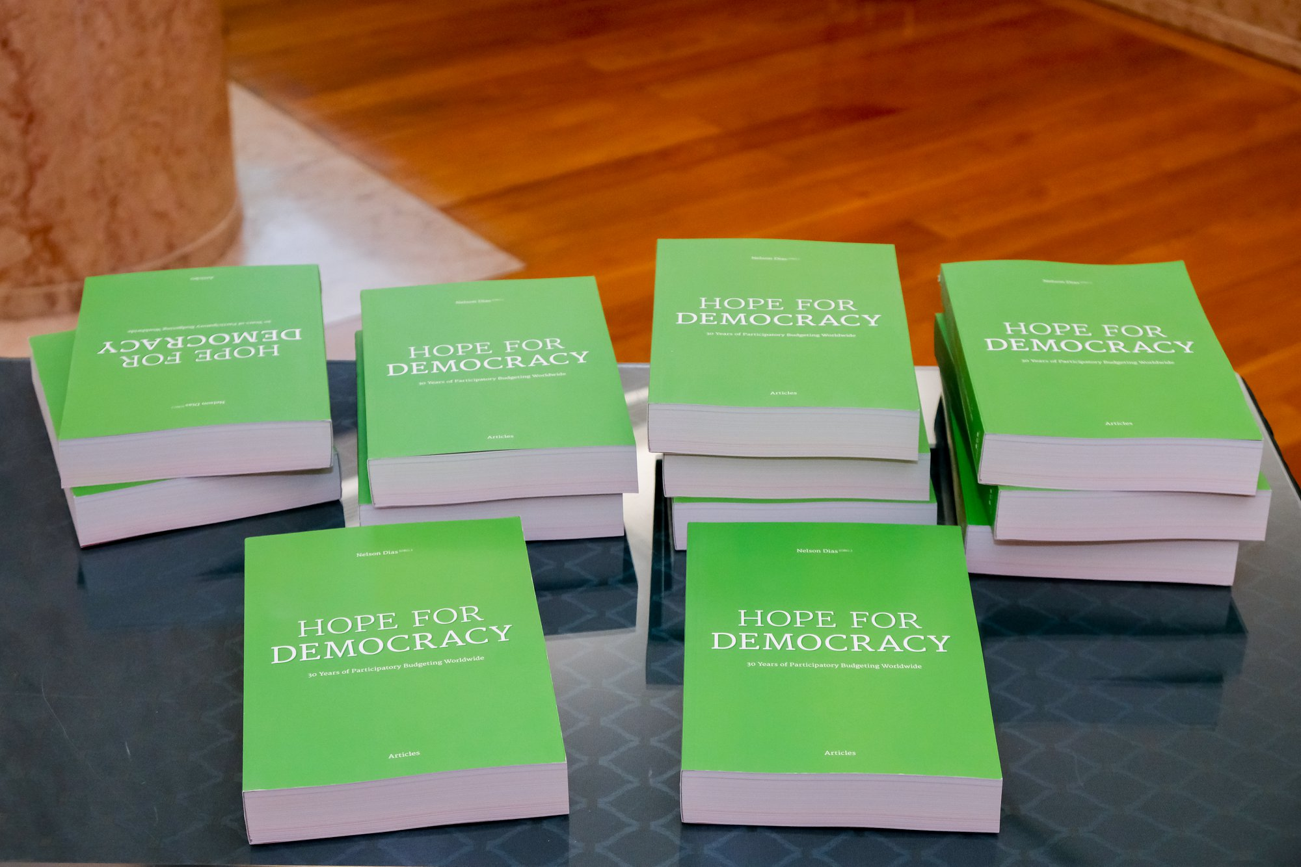
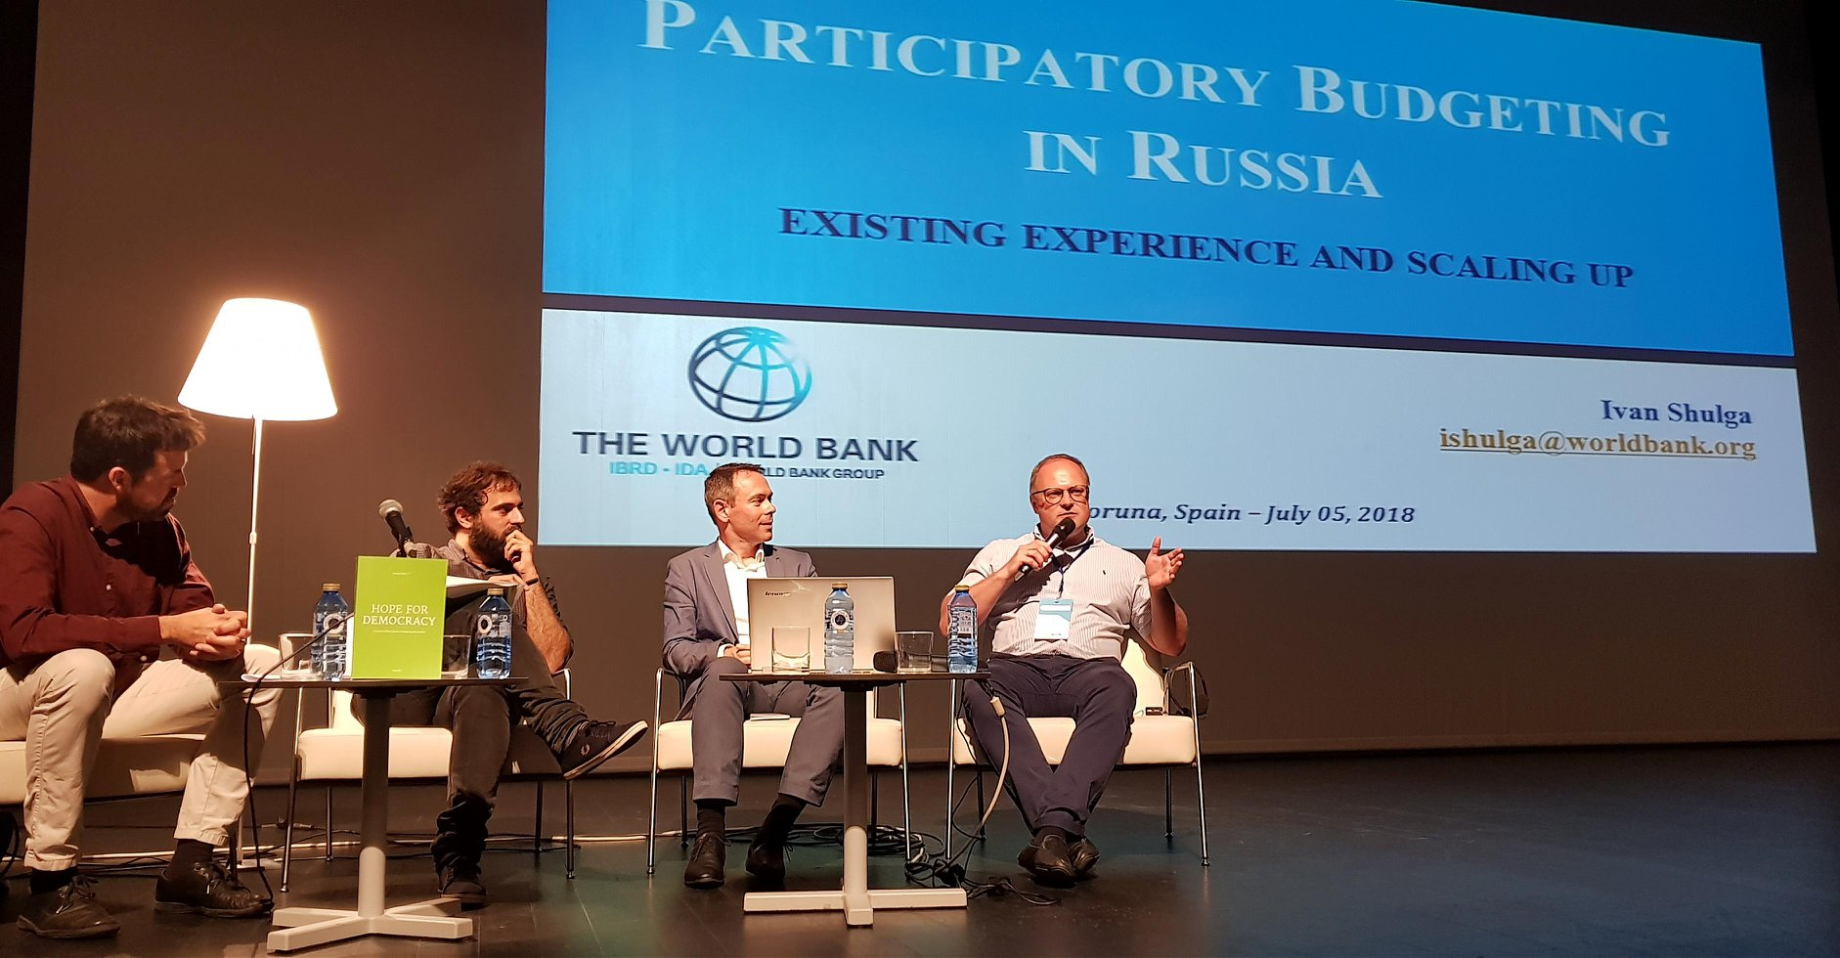
Презентация международного издания «30 лет партисипаторного бюджетирования в мире. Надежда на демократию»
г. Лиссабон, Португалия
28 июня – 5 июля 2018 г.
г.Фару, Португалия
г.Ла Корунья, Испания

Slide 7
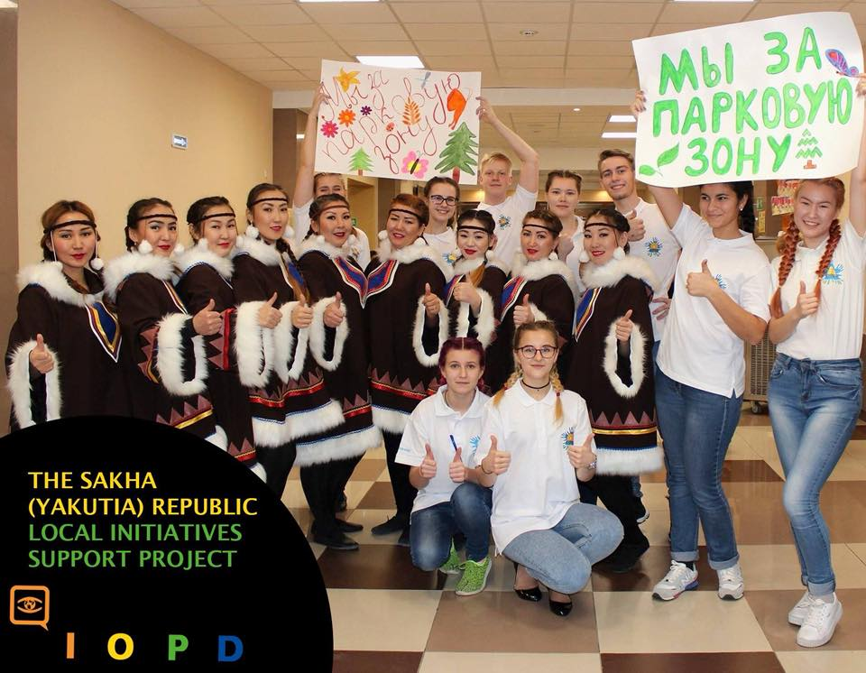
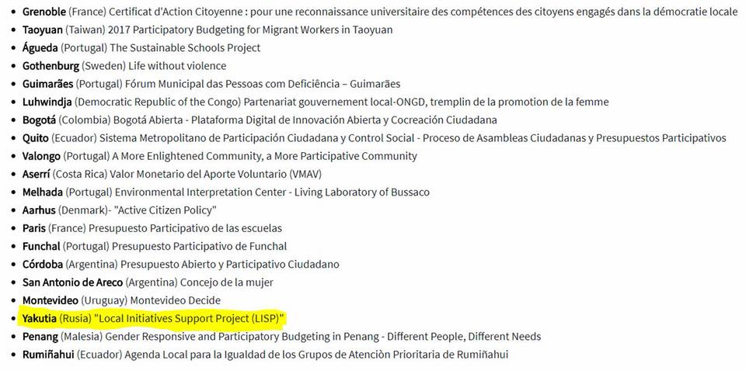
Республика Саха (Якутия) вошла в число финалистов международного конкурса OIPD

Slide 8
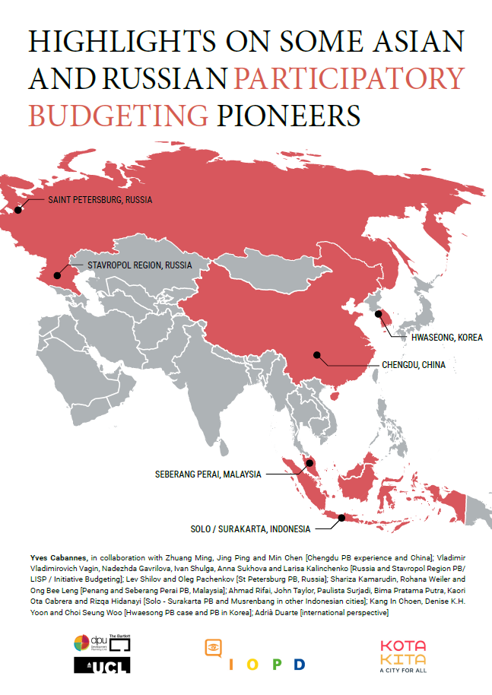
Публикации международных авторов о России
Российский опыт лежит в основе «второй волны» партисипаторного бюджетирования в мире (наряду с США и азиатскими странами)
Публикации в процессе подготовки:
Ив Кабан
«Социальный аспект в практиках партисипаторного бюджетирования. Рекомендации для России»
Нельсон Диас, Иван Шульга
«Международное партнерство в развитии партисипаторного бюджетирования. Пример ПБ Сахалинской области»

Slide 9
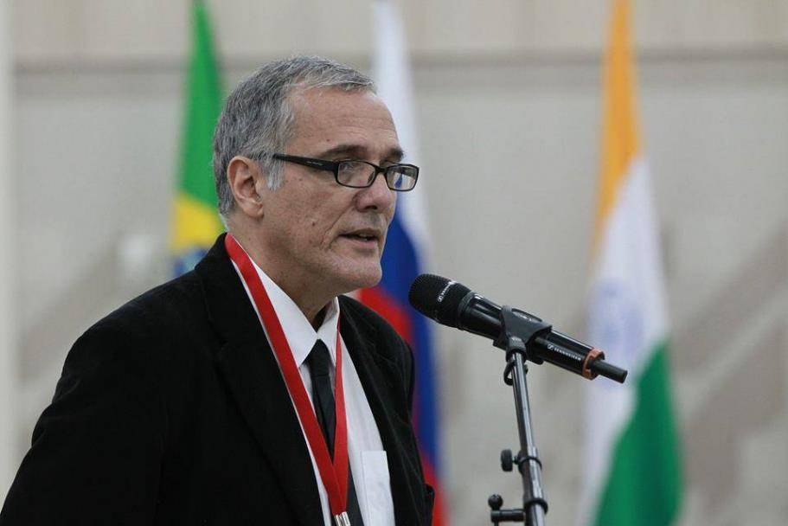
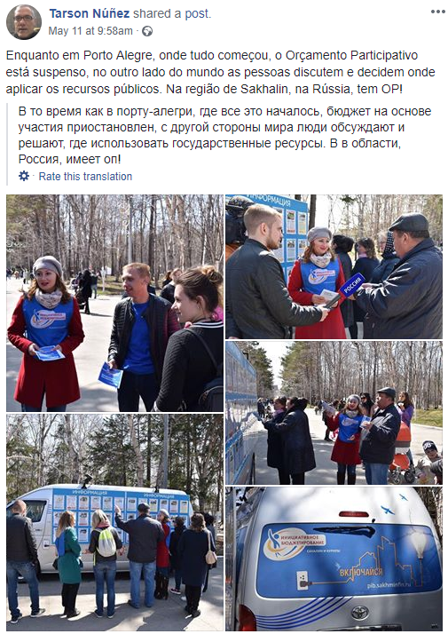
“В то время как в Порту-Алегри, где впервые все это началось, проект партисипаторного бюджетирования приостановлен, на другой стороне мира граждане обсуждают и решают куда направить бюджетные ресурсы. ПБ на Сахалине, Россия.”
Tarson Nunez
FACEBOOK, 2018

Slide 10
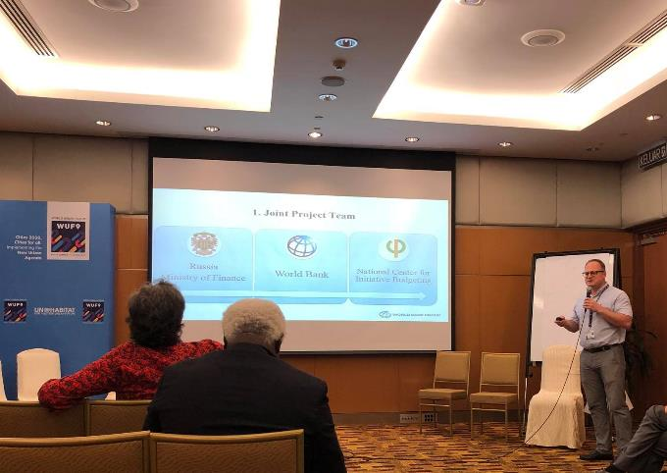
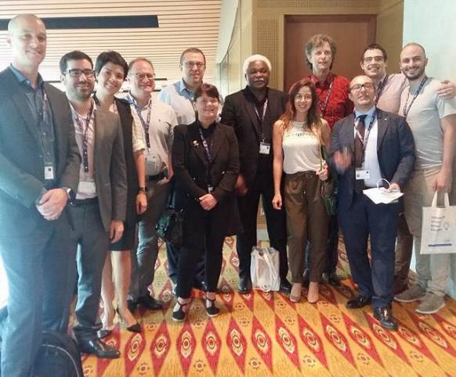
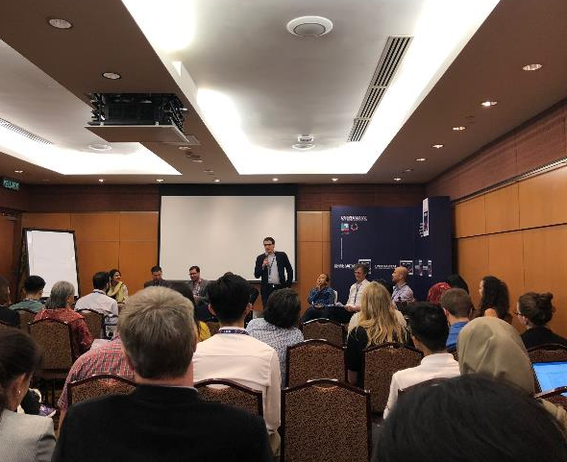
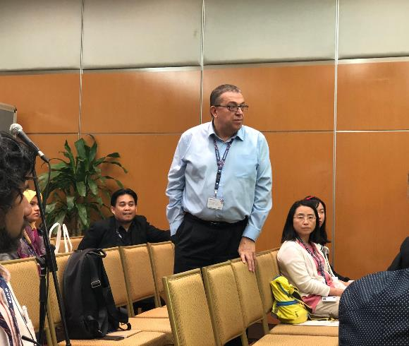
World Urban Forum
г. Куала-Лумпур, Малайзия
10-11 февраля 2018

Slide 11
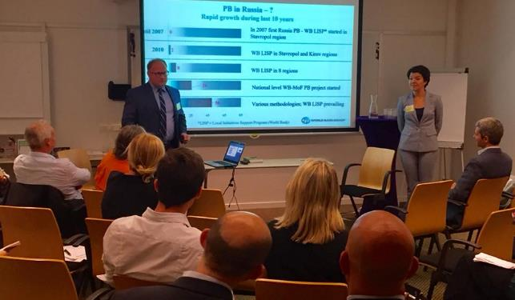
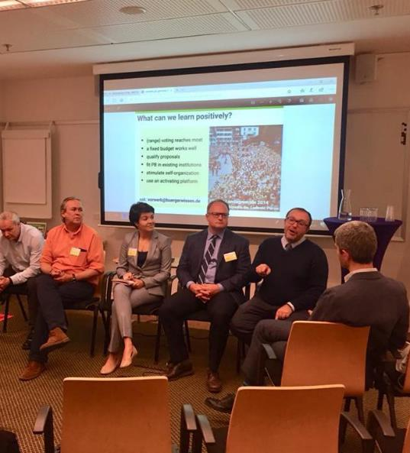
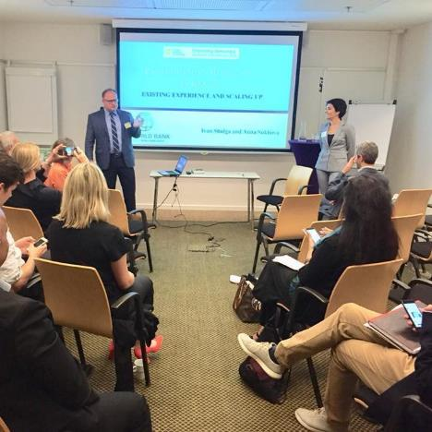
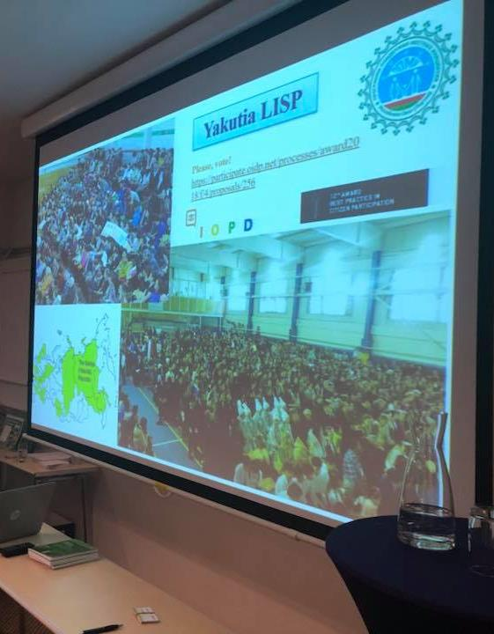
Международная конференция
Стокгольм, Швеция
17-18 мая 2018
Notes:
[ИВАН] [Добавить фотографии с презентаций в Малайзии и Швеции, где-то еще???]

Slide 12
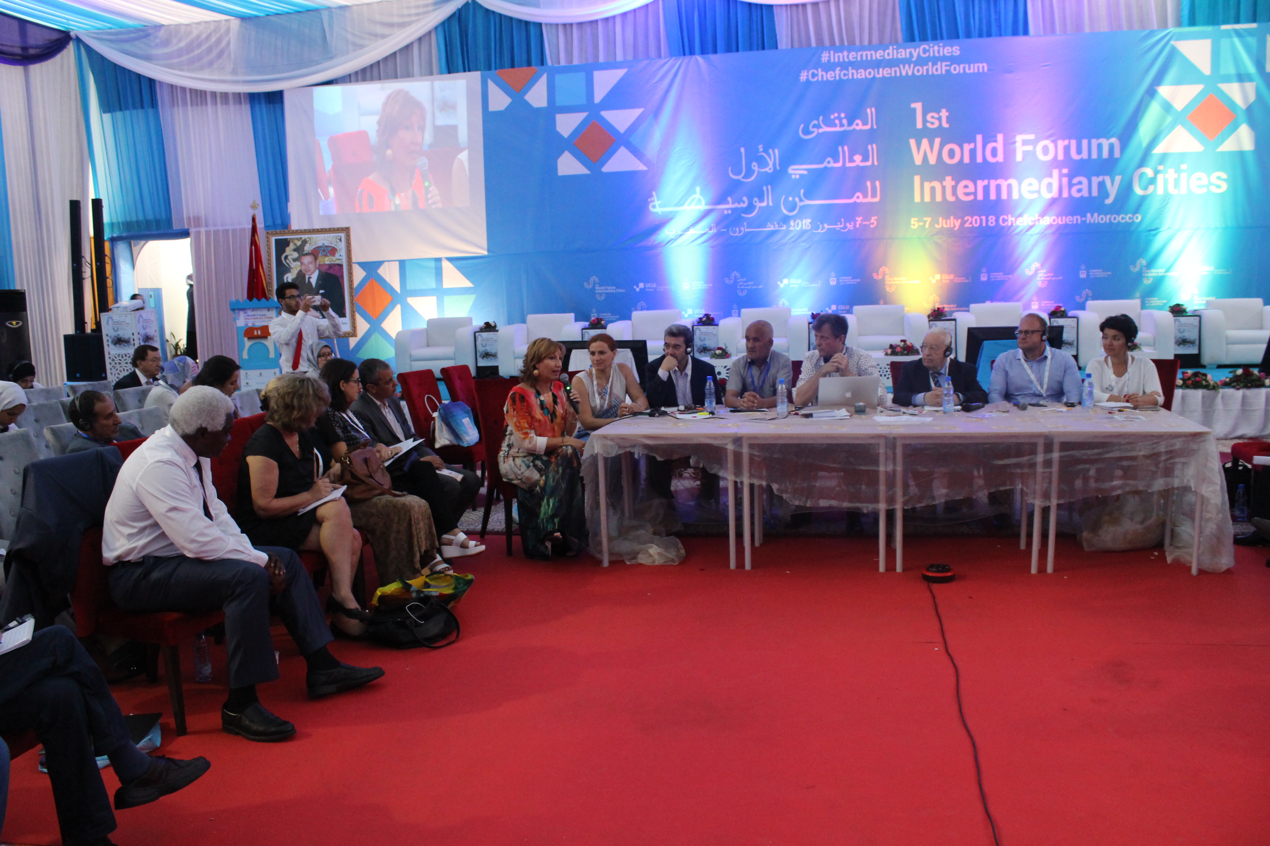
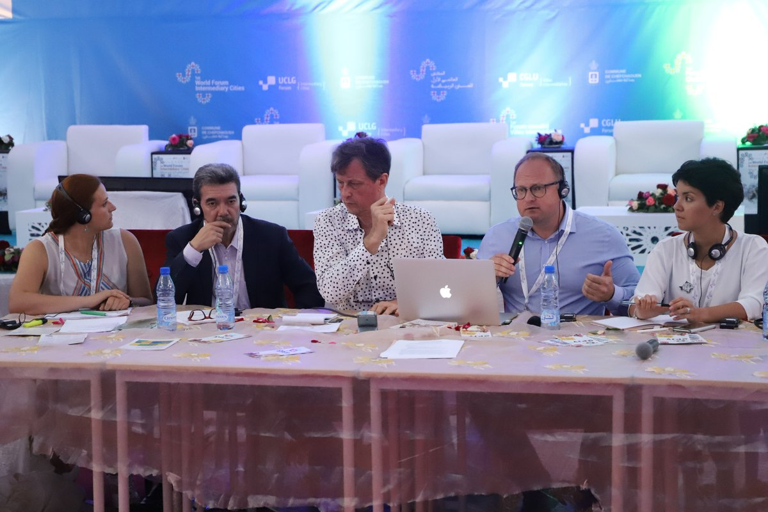
1st World Forum Intermediary cities г. Шефшауэн, Марокко 05-07 июля 2018 г.

Slide 13
ПОЧЕМУ РОССИЙСКИЙ ПБ (ИБ) ИНТЕРЕСЕН МЕЖДУНАРОДНОМУ СООБЩЕСТВУ?

Slide 14
1
АКТИВНОЕ МАСШТАБИРОВАНИЕ ПРАКТИК
2007 г. – начало ПБ в России – старт ППМИ Всемирного банка (ВБ) в Ставропольском крае
ППМИ ВБ в Ставропольском крае и Кировской области
ППМИ ВБ в 8 субъектах РФ, ПБ ЕУ СПб в 3 субъектах
Старт проекта Минфина России и Всемирного банка по развитию ИБ
Различные практики ИБ; ППМИ в 25 субъектах РФ

Slide 15
ФАКТОРЫ УСПЕХА
Поддержка на национальном уровне
(Министерство финансов Российской Федерации)
Многоуровневая институциональная инфраструктура (Минфин РФ, Национальный проектный центр ИБ на базе НИФИ, Всемирный банк, региональные проектные центры, регионы, муниципалитеты)
Тиражируемые решения
(ППМИ, «Твой бюджет», ПОРТ)

Slide 16
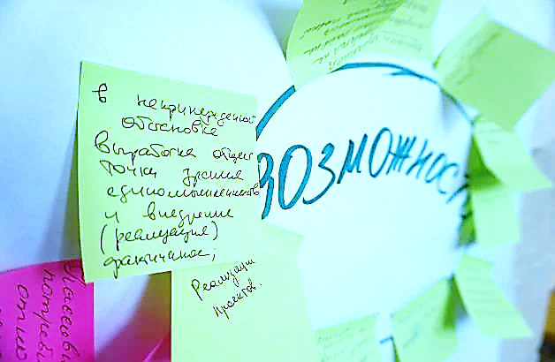
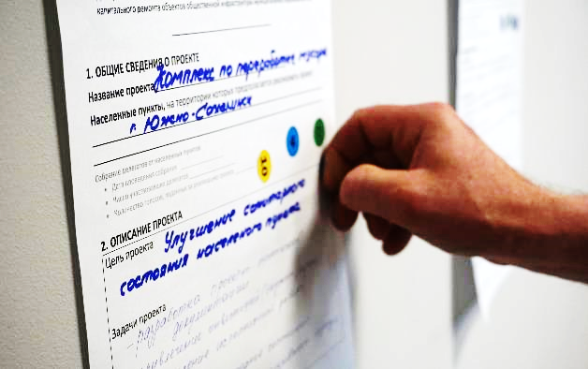
2
МАСШТАБ РОССИЙСКИХ ПРАКТИК
Париж 56 USD на человека
Сахалинская область 50 USD на человека
Мадрид 39 USD на человека
[…]
Лиссабон 5 USD на человека
Нью-Йорк 5 USD на человека
Милан 4 USD на человека

Slide 17
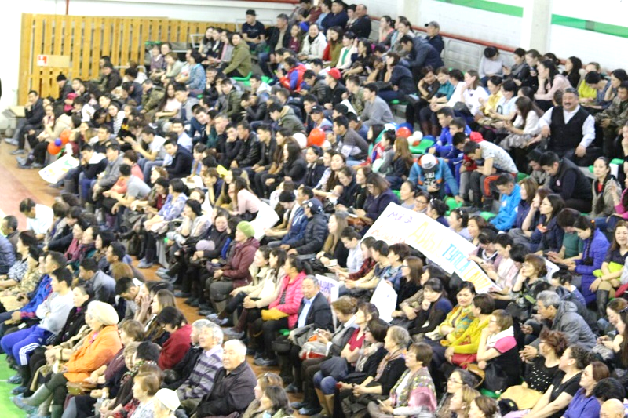
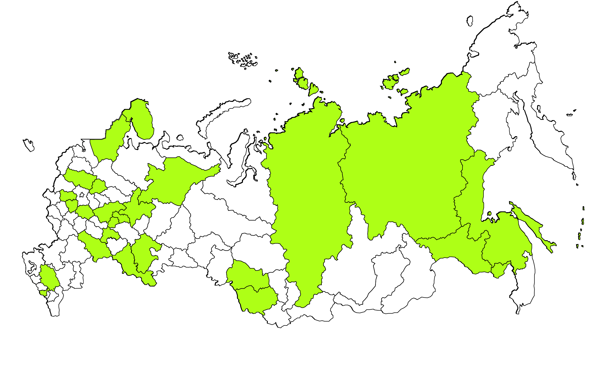
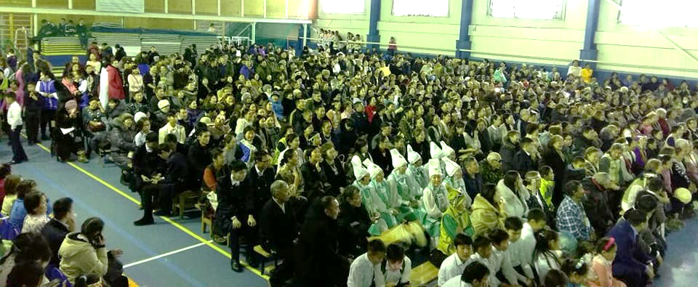
The Sakha (Yakutia) Republic

Slide 18
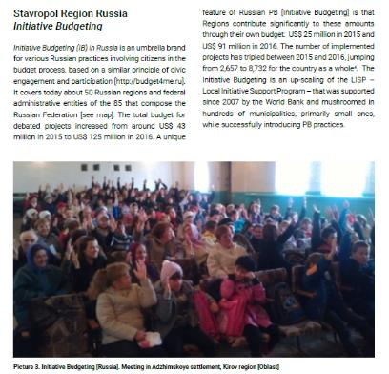
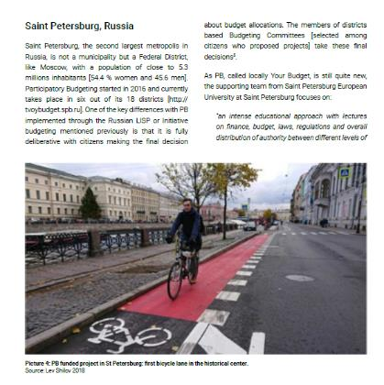
3
ОСОБЕННОСТИ «ДИЗАЙНА» РОССИЙСКИХ ПРАКТИК
ППМИ –
конкурс между муниципалитетами, софинансирование, участие бизнеса
«Твой бюджет» ЕУ СПб –
бюджетные комиссии, образовательный модуль
ПОРТ –
крупные проекты,
организация голосования с использованием сервиса «Госуслуги»

Slide 19
4
СОЦИАЛЬНЫЙ ФОКУС ИБ
Около половины проектов ППМИ – связаны с решением базовых социальных проблем (вода, дороги)
НО! Социальный потенциал ИБ не до конца реализован. В лучших международных практиках уделяется особое внимание:
Вовлечению в проекты ИБ групп со специальными потребностями / ограниченными возможностями (Нью-Йорк, Севилья, …)
Решению проблем наиболее «бедных» сообществ (Мадрид, Париж и и др.)
«Возвращение к социальным приоритетам [в рамках ПБ] заключается в передаче большей части ресурсов через каналы ПБ тем социальным группам, которые исторически имели меньше. Такая положительная дискриминация по отношению к тем, кто «не имеет», означает открытие каналов и пространства для участия для наиболее уязвимых социальных групп»
Yves Cabannes
“HIGHLIGHTS ON SOME ASIAN AND RUSSIAN PARTICIPATORY BUDGETING PIONEERS “ 2018

Slide 20
5
ЭФФЕКТЫ РОССИЙСКОГО ИБ
ИССЛЕДОВАНИЕ 2017 ГОДА
КВАЗИЭКСПЕРИМЕНТАЛЬНЫЙ ДИЗАЙН
Экспериментальная и контрольная группы
(населенные пункты, центры поселений)
Выборка: 2510 респондентов в 4 регионах России
(Кировская, Тверская, Нижегородская, Ульяновская области)
Экспериментальная группа: | Контрольная группа (propensity score matching procedure):
не менее 2 лет реализации ППМИ (получение субсидии и реализация проекта) | такие же по населению и бюджету, но нет проектов ППМИ

Slide 21
ЭФФЕКТЫ РОССИЙСКОГО ИБ

Slide 22
ЭФФЕКТЫ РОССИЙСКОГО ИБ

Slide 23
ЭФФЕКТЫ РОССИЙСКОГО ИБ

Slide 24
ЭФФЕКТЫ РОССИЙСКОГО ИБ

Slide 25
ЭФФЕКТЫ РОССИЙСКОГО ИБ

Slide 26
ЭФФЕКТЫ РОССИЙСКОГО ИБ

Slide 27
ПЛАНЫ И ПРЕДСТОЯЩИЕ МЕРОПРИЯТИЯ

Slide 28
ПРЕДСТОЯЩИЕ МЕРОПРИЯТИЯ
7 сентября, Москва.
Международная конференция в рамках МФФ
«Участие граждан как ресурс развития: российский и международный опыт партисипаторного (инициативного) бюджетирования»
4-5 октября, Ярославская область
Всероссийский тематический семинар «Возможность интеграции программ ИБ и комфортной городской среды»
15-17 октября, г.Кашкайш, Португалия
Семинар PEMPAL-GIFT

Slide 29
ПРЕДСТОЯЩИЕ МЕРОПРИЯТИЯ
13-14 ноября, г/Москва
Всероссийский тематический семинар по социальным аспектам ПБ
Презентация Ива Кабана
Презентация результатов социологического исследования эффектов ИБ в России
Совместный семинар ВБ и Правительства Сахалинской области с презентацией результатов Сахалинского ПБ
25-27 ноября, г. Барселона, Испания
Международная конференция OIPD.
Объявление победителей конкурса партисипаторных практик
Декабрь, г. Санкт-Петербург
Всероссийский тематический семинар по ИБ (ПБ) в городах

Slide 30
СПАСИБО ЗА ВНИМАНИЕ!

Slide 31
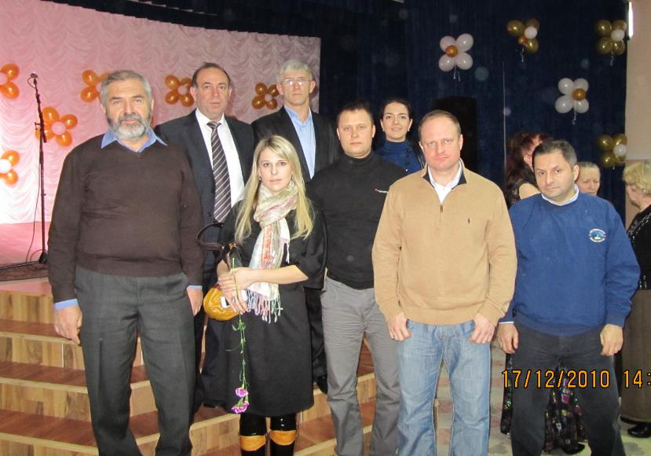
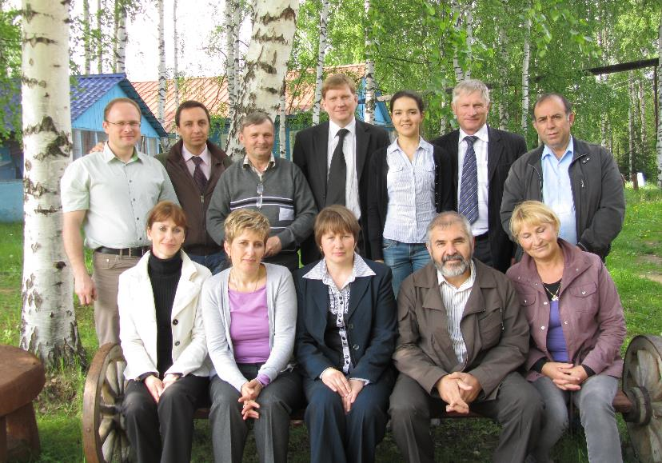
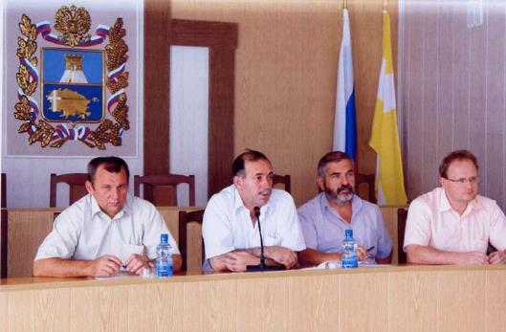
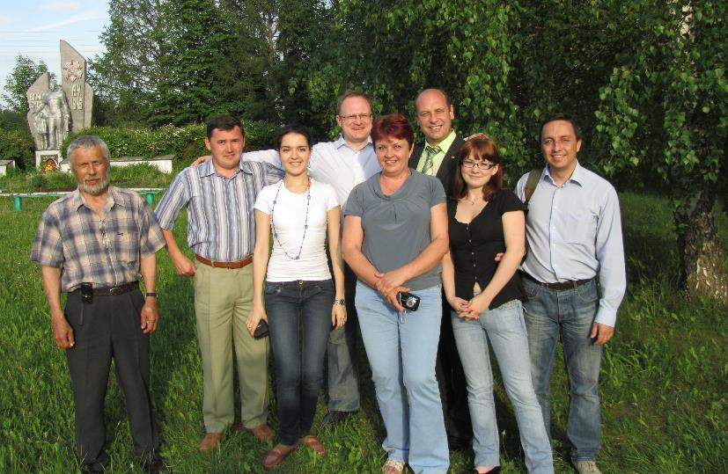
2007 – 2018

